Slide 1
Ch7 需求文档化与验证
丁二玉
源图工作室

Slide 2
主要内容
为什么文档化需求
用例文档
软件需求规格说明文档
文档化需求的注意事项
验证需求
度量需求功能点

Slide 3
为什么需要文档？
团队合作和沟通
  项目经理
  架构师
  软件设计人员
  程序员
  维护人员
  …

Slide 4
文档技巧
为什么要规范化？
我们能通过其他方法解决沟通问题吗？

Slide 5
主要内容
为什么文档化需求
用例文档
软件需求规格说明文档
文档化需求的注意事项
验证需求
度量需求功能点

Slide 6
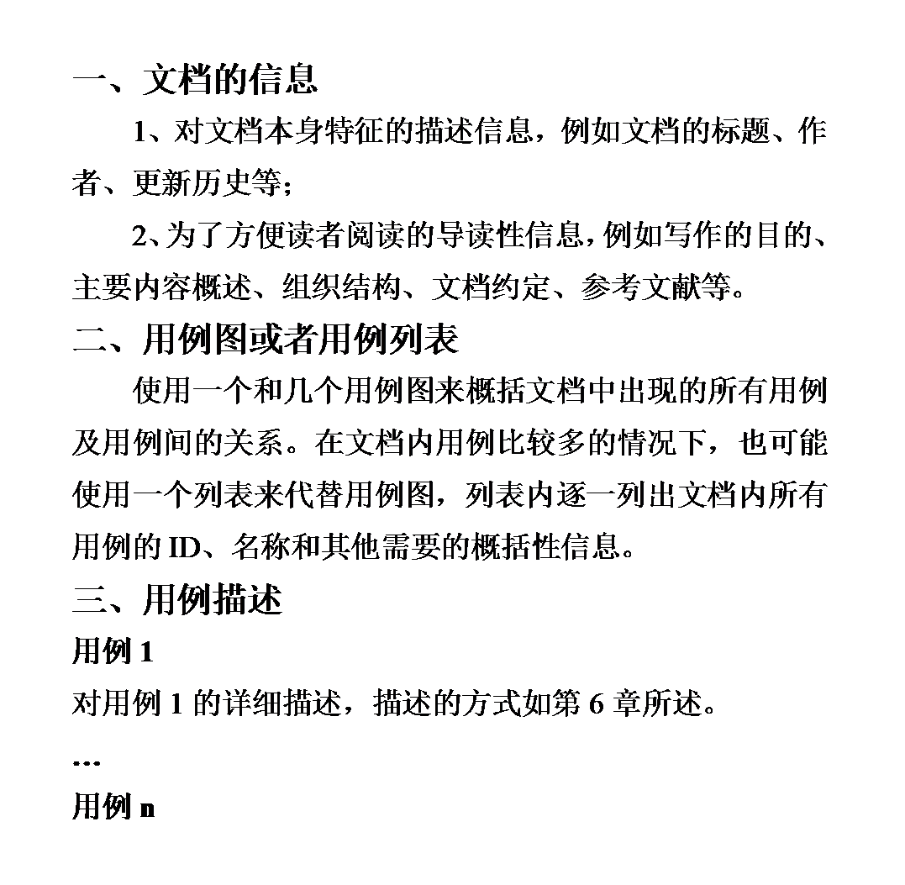
用例文档
在用户的角度以用例文本为主描述软件系统与外界的交互
基本职责是把问题域信息和需求传达给软件系统解决方案的设计者
示例参见附录

Slide 7
主要内容
为什么文档化需求
用例文档
软件需求规格说明文档
文档化需求的注意事项
验证需求
度量需求功能点

Slide 8
软件规格说明文档
在软件产品的角度以系统级需求列表的方式描述软件系统解决方案
用例→软件规格说明文档
  用例侧重于交互流程
  规格（解决方案）侧重于独立需求
  用例以一次交互为基础
  规格需求以一次交互中的软件系统处理细节为基础
用例：任务型；规格：列表型

Slide 9
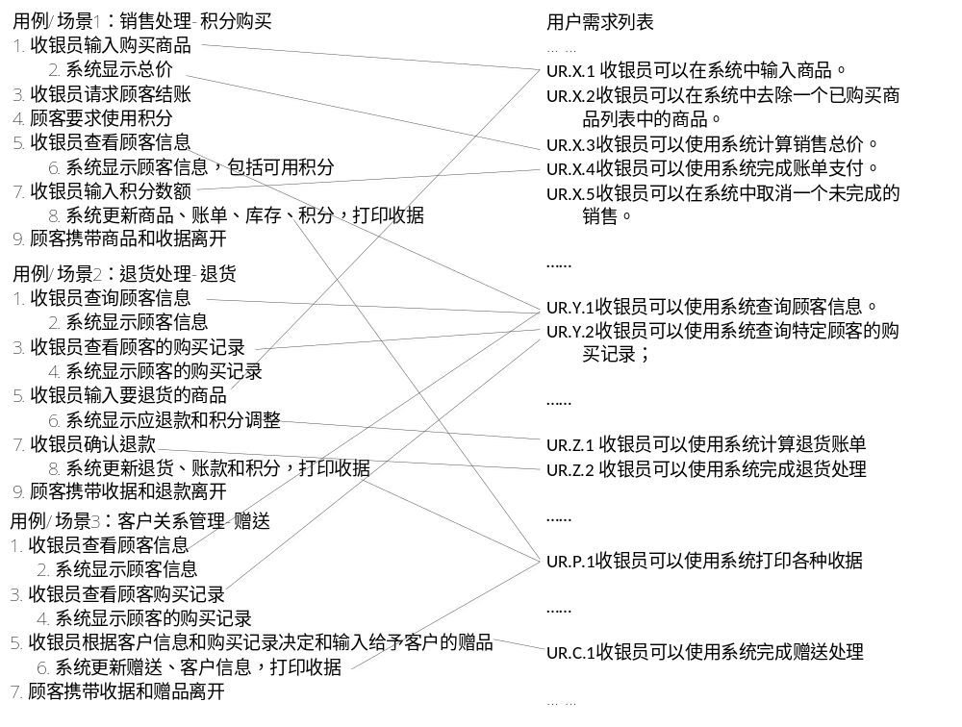
任务型与列表型的区别

Slide 10
Excises
在一栋大楼中有一个电梯，现在有人打算从1楼使用电梯到达x楼。
  请写出其用例的场景描述
  根据用例场景编写SRS片段

Slide 11
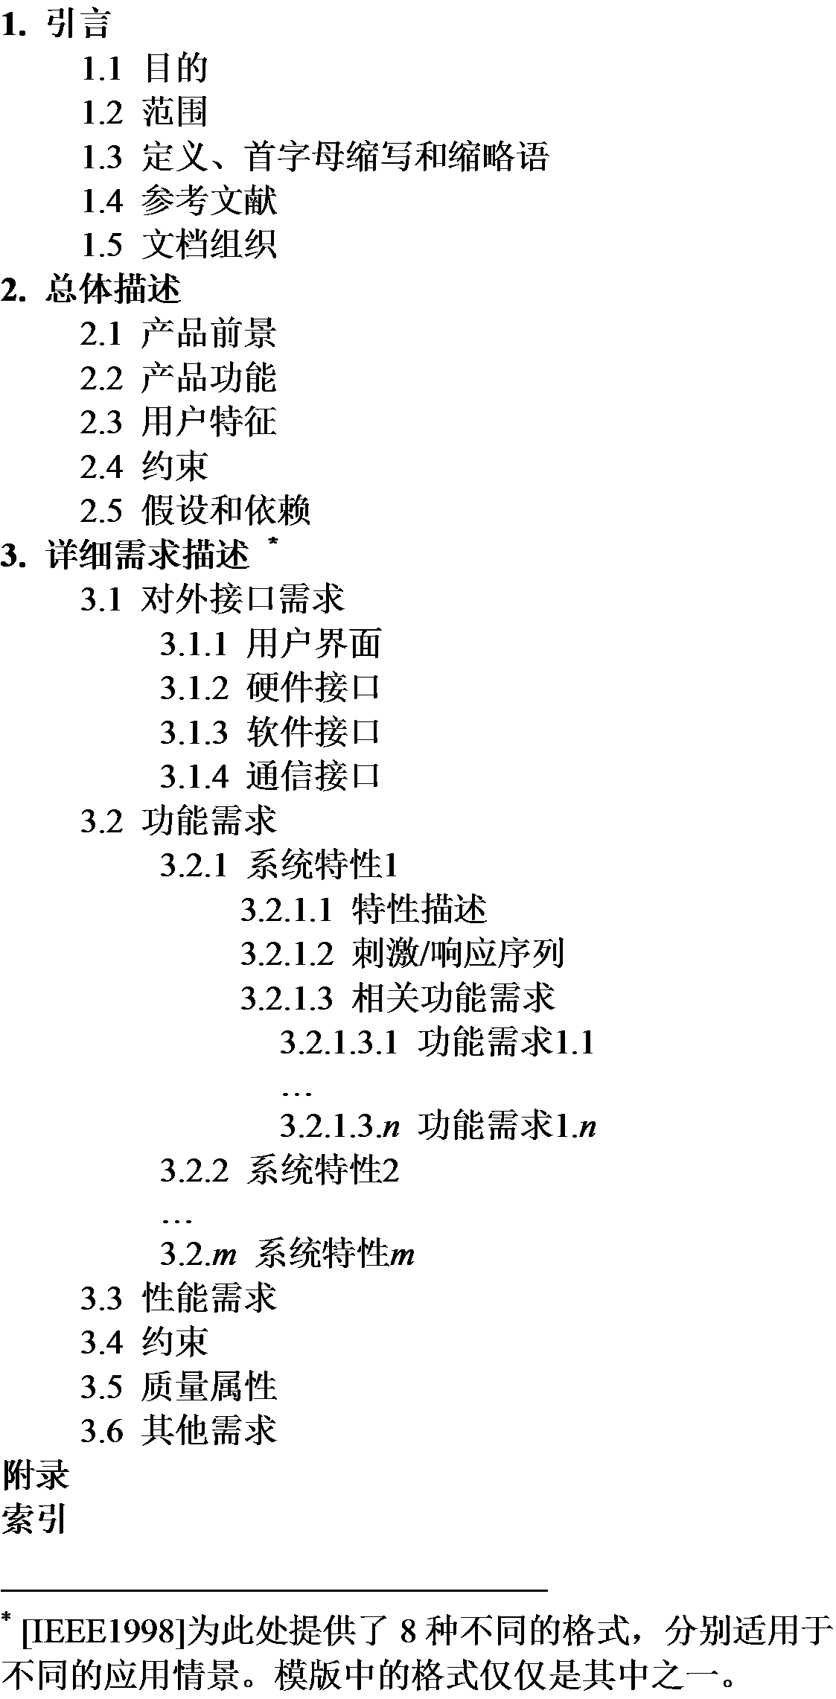
示例
示例

Slide 12
主要内容
为什么文档化需求
用例文档
软件需求规格说明文档
文档化需求的注意事项
验证需求
度量需求功能点

Slide 13
技术文档写作要点
简洁
精确
易读（查询）
  1、有效使用引言、目录、索引等能够增强文档易读性的方法。
  2、使用系统化的方式组织内容信息，提供文档内容的可读性。
易修改

Slide 14
歧义词汇 | 改进方法
可接受的、足够的 | 具体定义可接受的内容，说明系统怎样判断“可接受”或“足够”
依赖 | 描述依赖的原因，数据依赖？服务依赖？还是资源依赖？等等
有效的 | 明确“有效”所意味的具体实际情况
快的、迅速的 | 明确指定系统在时间或速度上可接受的最小值
灵活的 | 描述系统为了响应条件变化或需求变化而可能发生的变更方式
改进的、更好的、优越的 | 定量说明在一个专门的功能领域内，充分改进的程度和效果
包括但不限于、等等、诸如 | 应该列举所有的可能性，否则就无法进行设计和测试
最大化、最小化、最优 | 说明对某些参数所能接受的最大值和最小值
一般情况下、理想情况下 | 需要增加描述系统在异常和非理想情况下的行为
可选择地 | 具体说明是系统选择、用户选择还是开发人员选择
合理的、必要的、适当 | 明确怎样判断合理、必要和适当
健壮的 | 显式定义系统如何处理异常和如何响应预料之外的操作
不应该 | 试着以肯定的方式陈述需求，描述系统应该做什么
最新技术水平的 | 定义其具体含义，即“最新技术水平”意味什么
充分的 | 说明“充分”具体包括哪些内容
支持、允许 | 精确地定义系统的功能，这些功能组合起来支持某些能力
用户友好的、简单的、容易的 | 描述系统特性，用这些特性说明词汇所代表的用户期望的实质

Slide 15
可变
独立的
ID
  1,2,…,n
  1,(1.1,(1.1.1,…)),2,(2.1,(2.1.1,…))
  Function.task.step
引用,不重复

Slide 16
需求书写要点
  使用用户术语
  可验证
  可行性
需求规格说明文档书写要点
  充分利用标准的文档模版，保持所有内容位置得当
  保持文档内的需求集具有完备性和一致性。
  为需求划分优先级

Slide 17
需求评审
“付款过程完成后，相关信息应被添加到日志文件”
  a. 该需求应重写；它不正确
  b. 该需求应重写；它有歧义或是矛盾的
  c. 该需求应重写；它是不切实际的
  d. 该需求应重写；它是无法检验的
  e. 该需求很好

Slide 18
需求评审
“该系统应被构造成将来很容易添加新功能”
  a. 该需求应重写；它不正确
  b. 该需求应重写；它有歧义或是矛盾的
  c. 该需求应重写；它是不切实际的
  d. 该需求应重写；它是无法检验的
  e. 该需求很好

Slide 19
需求评审
“计算购买的汽油的价格：该类汽油每加仑的价格乘以购买的加仑数（使用两位小数点表示加仑小数部分）”
  a.该需求应重写；它不正确
  b. 该需求应重写；它有歧义或是矛盾的
  c. 该需求应重写；它是不切实际的
  d. 该需求应重写；它是无法检验的
  e. 该需求很好

Slide 20
需求评审
“该系统一周7天，一天24小时都可用”
  a.该需求应重写；它不正确
  b. 该需求应重写；它有歧义或是矛盾的
  c. 该需求应重写；它是不切实际的
  d. 该需求应重写；它是无法检验的
  e. 该需求很好

Slide 21
主要内容
为什么文档化需求
用例文档
软件需求规格说明文档
文档化需求的注意事项
验证需求文档
度量需求功能点

Slide 22
验证需求的方法
评审
开发系统测试用例
度量

Slide 23
评审
重视需求评审
保证用户与客户参与
场景与线索最受环境
检查列表

Slide 24
开发系统测试用例
（1）以需求为线索，开发测试用例套件；
（2）使用测试技术确定输入/输出数据，开发测试用例。

Slide 25
测试用例套件
基于用例描述，可以为销售处理确定测试用例套件
测试用例套件 | 覆盖流程
TUS1 | 正常流程 |  | 3a | 3b | 5-8a
TUS2 | 正常流程 | 1a |  |  |  |  | 9a | 11a
TUS3 | 正常流程 |  |  |  |  | 5-8b

Slide 26
建立测试用
主要是基于规格的技术，设计测试场景的输入与输出数据
ID | 输入 |  |  |  | 预期输出
 | 商品信息 | 特价 | 赠品 | 支付
TUS1-1 | 无商品 | 无 | 无 | 无 | 不做任何处理，关闭销售任务
TUS1-2 | 商品1（1、1(双)、35） 商品2（2、1(双)、50） | 无 | 无
TUS1-3 | 商品1（1、1(双)、35） 商品2（2、1(双)、50） | 无 | 无 | 85 | 无找零，系统行为满足后置条件
TUS1-4 | 商品1（1、1(双)、35） 商品2（2、1(双)、50） | 商品1特价20 |  | 100 | 找零30，系统行为满足后置条件
TUS1-5 | 商品1（1、1(双)、35） 商品2（2、1(双)、50） | 总额特价50以上0.8折 |  | 100 | 找零31，系统行为满足后置条件
TUS1-6 | 商品1（1、1(双)、35） 商品2（2、1(双)、60） | 商品1特价20 总额特价50以上0.8折 |  | 100 | 找零32，系统行为满足后置条件
 |  |  | ……

Slide 27
度量需求
用例的数量
  平均每个用例中的场景数量
  平均用例行数
软件需求数量
非功能需求数量
功能点数量

Slide 28
如果平均的用例场景数量过低，那么就可能存在对异常流程考虑不周的可能。
如果平均用例行数过大或者过小，那么可能对用例的细分粒度过大或者过小。
用例数量、软件需求数量和功能点数量应该是相对比例均衡的，如果三者之间有着非常大的差距，那么可能会有需求的遗漏。

Slide 29
主要内容
为什么文档化需求
用例文档
软件需求规格说明文档
文档化需求的注意事项
验证需求文档
度量需求功能点

Slide 30
功能点度量
用于估算和度量软件系统规模与复杂度的抽象单位。
在需求开发阶段，估计代码行数误差较大，使用功能点来估算和度量软件系统的规模与复杂度则有较好的效果。

Slide 31
功能点
Allan J., Albrecht in the mid 1970s
to measure the size of a data-processing system from the end-user’s point of view
The basic idea is that the ‘amount of functionality’ released to the user can be evaluated by taking into account the data elaborated by the application in order to provide the required functions to the user

Slide 32
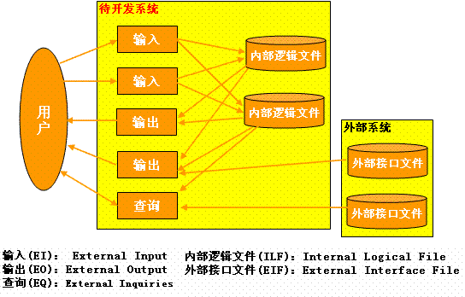

Slide 33
Function point: data
ILF：Internal Logical File，用户能识别的由本系统维护（增，删，改）的数据对象，数据对象可以是业务数据、控制信息、或者业务规则数据。E-R图中的一个实体，系统的一个配置文件等都是ILF的实例。
EIF：External Interface File, 由别的系统维护的数据对象，但本系统需要参照。通常是别的系统的ILF。

Slide 34
Function point: Process/Transaction
EI：External Input，外部输入型事务处理，EI事务从系统外部输入数据到系统内部，这可能是用户通过画面输入，也可能是别的系统通过系统接口输入。输入包括业务数据，也包括按钮、Checkbox等控制数据。EI通常输入数据到ILF，一个ILF的维护通常包括增删改三个EI。
EO：External Output，输出型事务处理，如报表输出、画面初始化的输出。EO从系统内部输出数据到系统外部。EO输出的数据或者来自ILF或EIF，或者组合ILF/EIF的字段而来的新数据，或者通过算法计算而来的数据。通常确认Message或错误提示不算作独立的EO，但通知Mail之类的算作独立的EO。
EQ：External Inquiry，外部查询，从外部输入一些条件，系统返回一定的输出。简单的信息抽取。

Slide 35
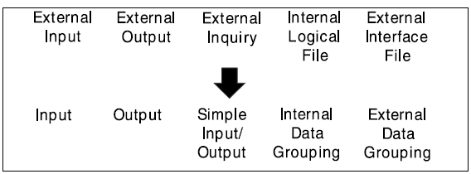

Slide 36
销售任务
输入：7
输出：8
查询：1
逻辑文件：12
对外接口：0

Slide 37


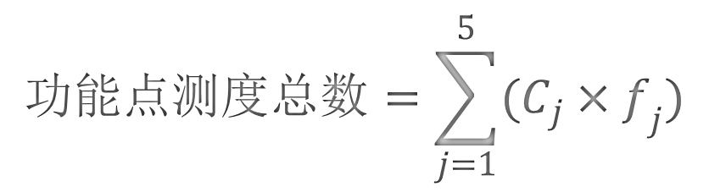
功能点测度总数=7×3+8×4+1×3+12×7=140
功能点测度 |  | 加权因子f_{j}
 |  | 简单系统 | 中等系统 | 复杂系统
C₁ | 输入数量 | 3 | 4 | 6
C₂ | 输出数量 | 4 | 5 | 7
C₃ | 查询数量 | 3 | 4 | 6
C₄ | 逻辑文件数量 | 7 | 10 | 15
C₅ | 对外接口数量 | 5 | 7 | 10

Slide 38
i | 描述 | MSCS估计值
1 | 系统需要备份和恢复吗？ | 0
2 | 需要专门的网络数据通信吗？ | 0
3 | 存在分布式处理功能吗？ | 2（RMI）
4 | 性能关键吗？ | 2
5 | 系统将运行在一个现有的、使用困难的操作环境吗？ | 2（收银员）
6 | 系统需要在线数据项吗？ | 2（领域数据都是在线的）
7 | 在线数据项目需要对多个屏幕或操作建立输入事务吗？ | 0（多客户端）
8 | 逻辑文件在线更新吗？ | 3
9 | 输入、输出、文件或查询是复杂的吗？ | 2（都较为独立）
10 | 内部处理是复杂的吗？ | 2（特价与赠品计算）
11 | 所设计的代码要求可复用吗？ | 2（课程要求）
12 | 设计要求包括移交与安装吗？ | 2
13 | 系统需要设计为多个安装以适应不同组织吗？ | 0
14 | 系统设计要求易于修改和易于使用吗？ | 3（课程要求）

Slide 39
销售用例的功能点
FP(sale) = 140× ( 0.65 + 0.01 × 22)
= 140× 0.87
= 121.8
企业平均生产力： 6.5 FP/人月（620 LOC/人月）

Slide 40
各种常见的需求文档样式
补充：

Slide 41
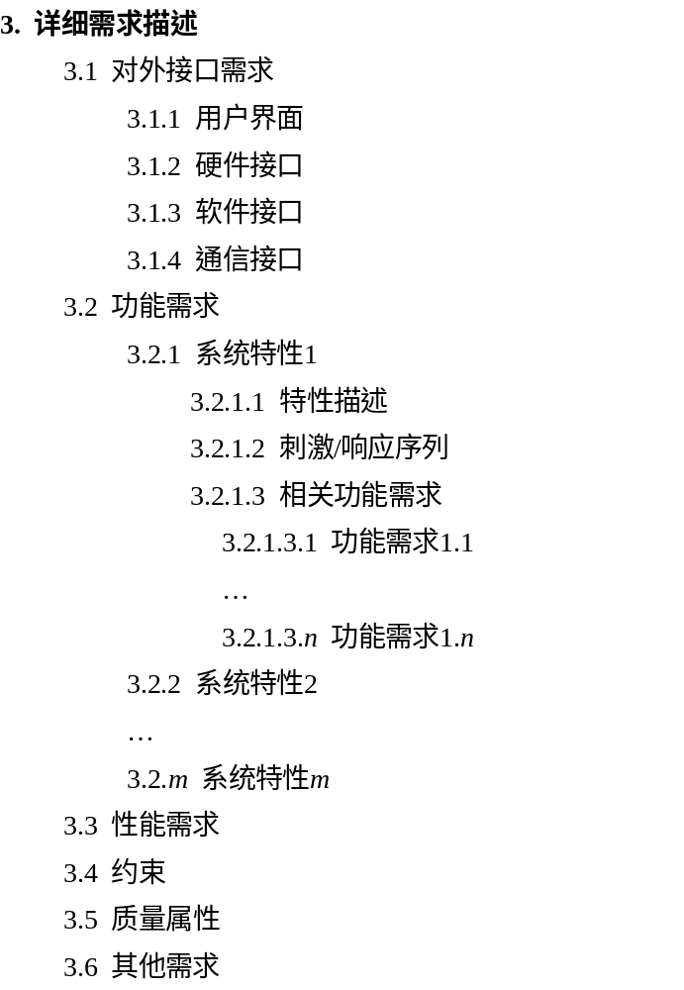
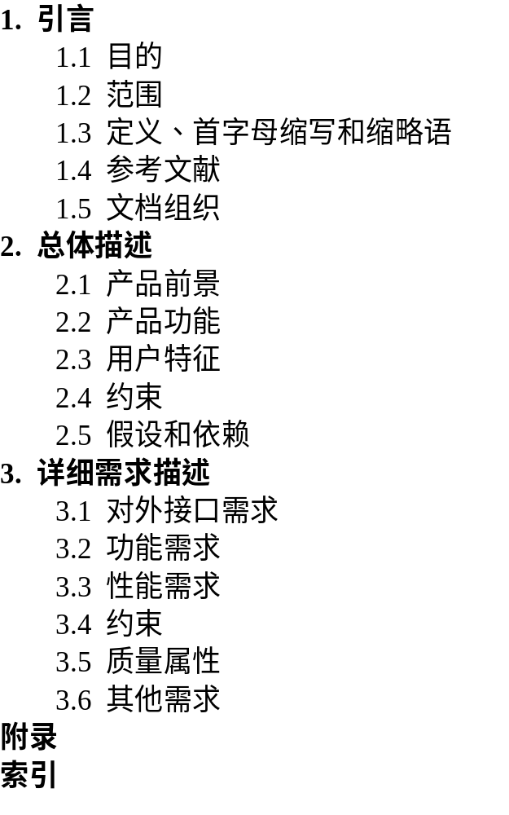
3. 模版的选择与裁剪
OO
|
对外交互

Slide 42
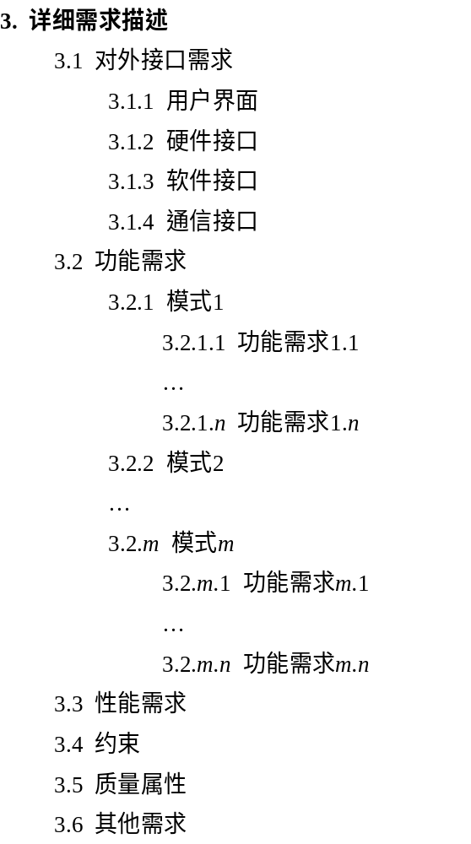
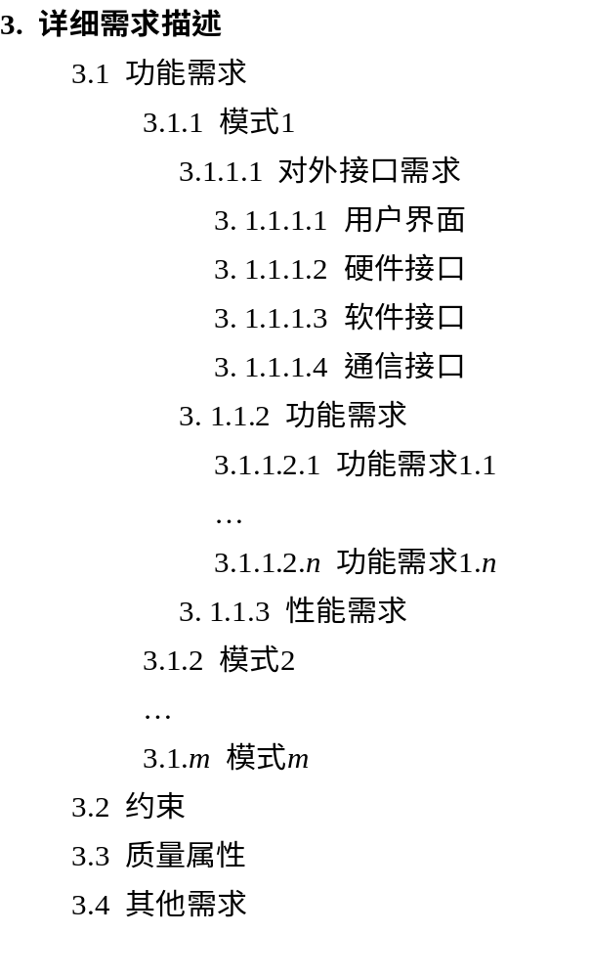
操作模式

Slide 43
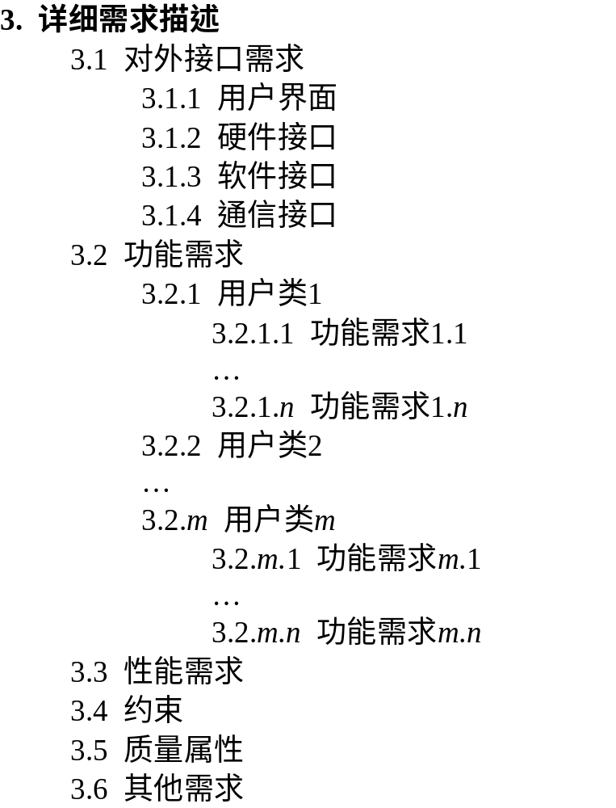
用户类

Slide 44
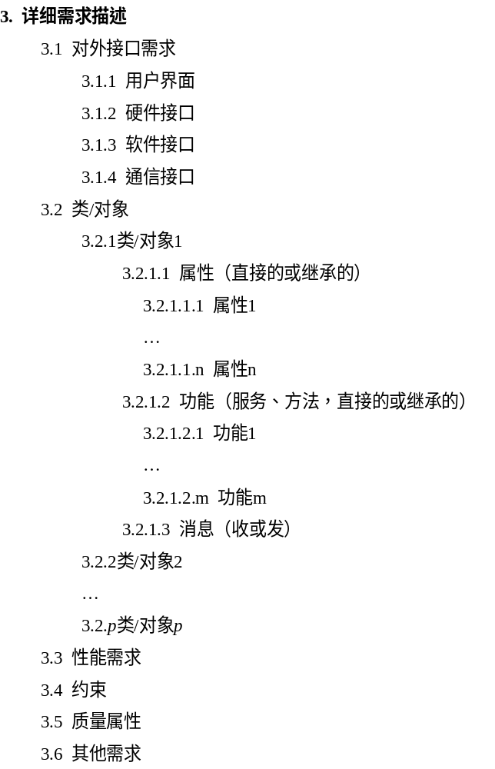
OO-类图

Slide 45
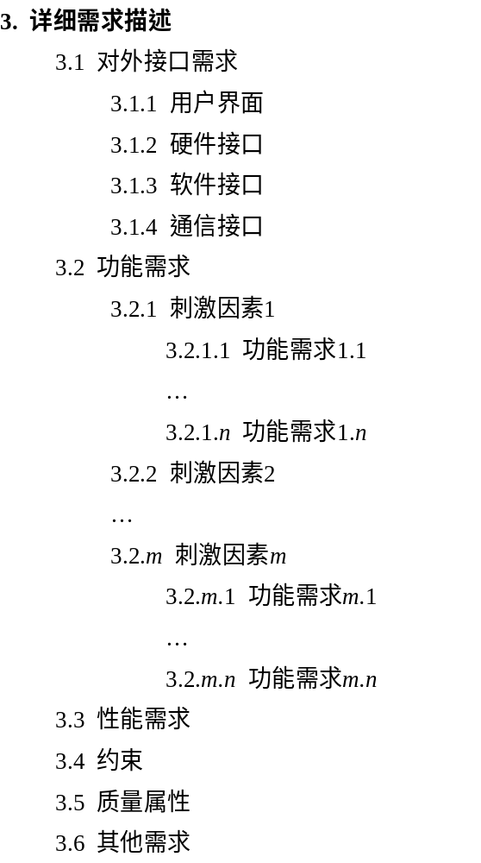
状态图

Slide 46
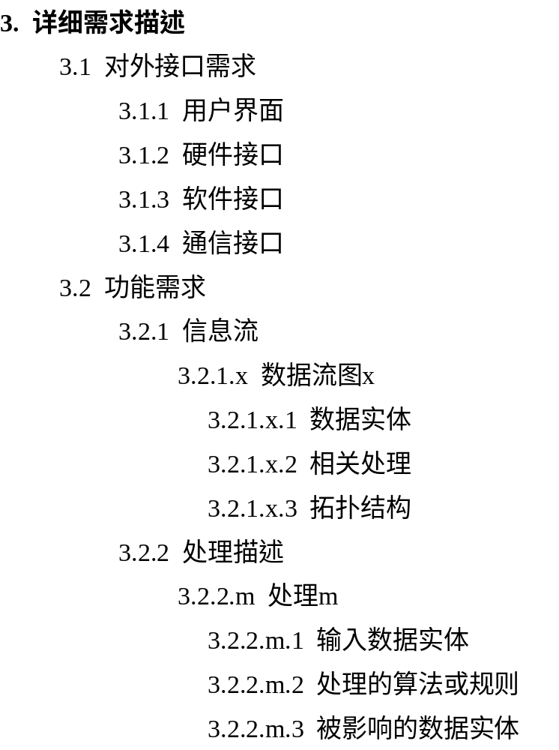
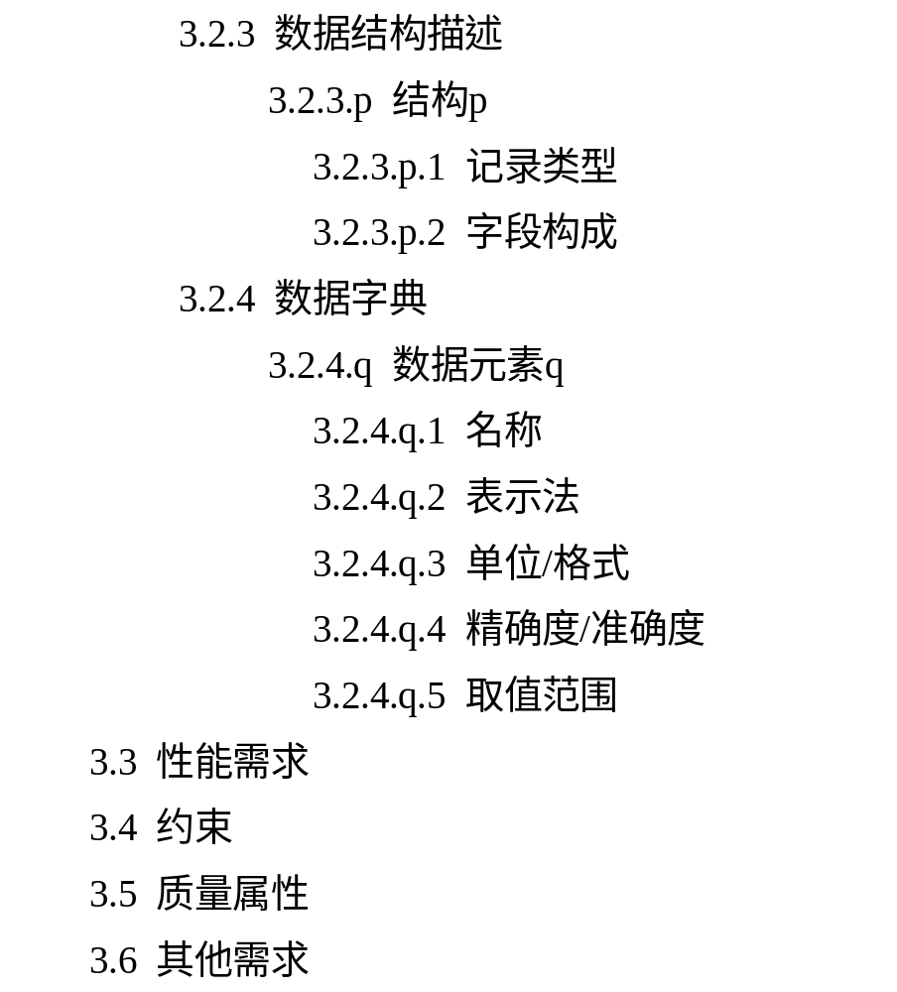
结构化-DFD

Slide 47
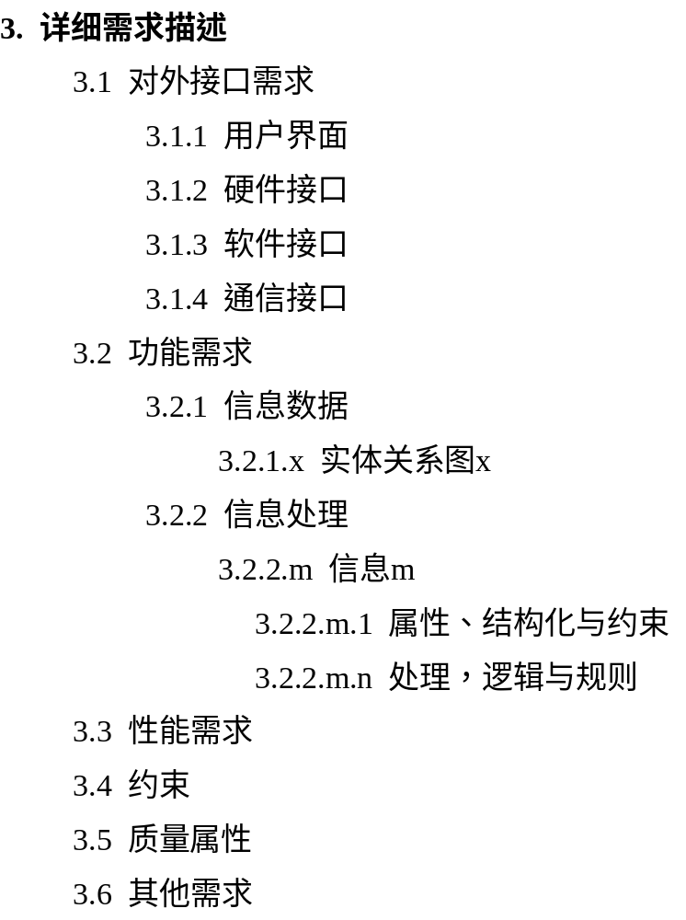
补充
  结构化-实体关系图

Slide 48
总结
团队开发中，需求是最重要的团队交流信息，所要必须重视需求的文档化工作
常见的需求文档是用例文档和软件需求规格说明文档
软件需求规格说明文档必须具备相当的质量，必须进行验证（评审）
基于软件需求规格说明文档，系统测试用例开发、软件估算（功能点方法）等工作都可以开展

